Slide 1

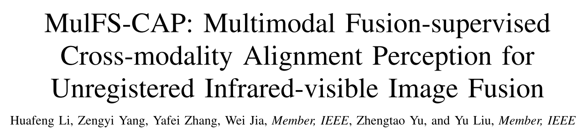
来源：Transactions on Pattern Analysis and Machine Intelligence（TPAMI）
Notes:
本文主要任务是对未配准红外和可见光图像进行融合，利用了配准好的图像进行监督，进行跨模态的特征对齐

Slide 2
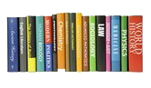

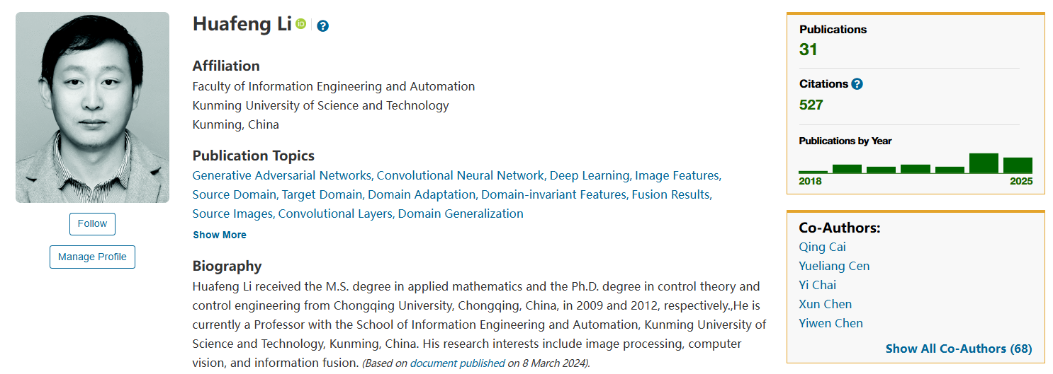
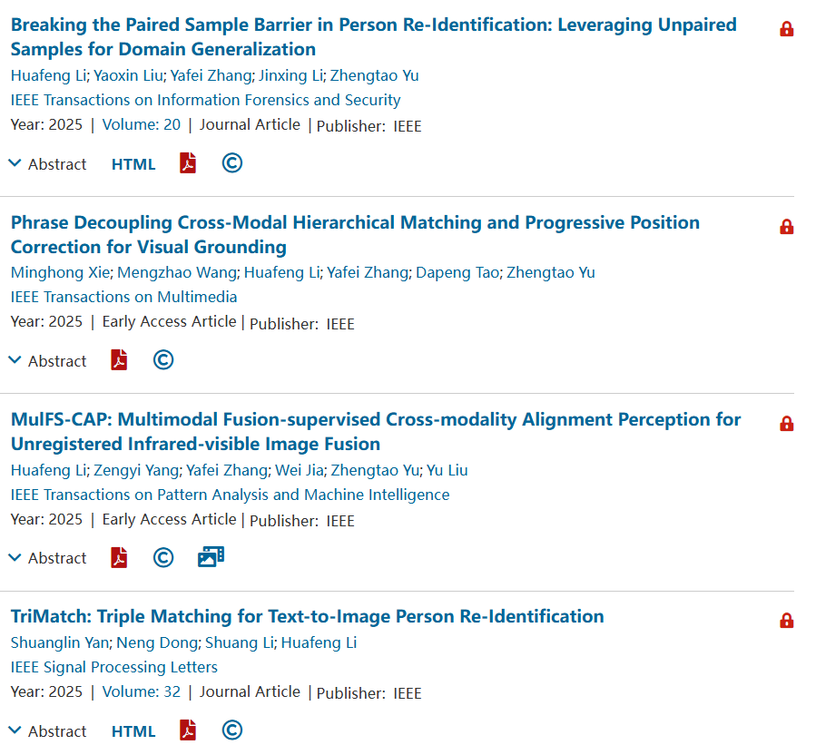
作者
Notes:
作者硕博毕业于重庆大学，现在是昆明理工大学信息与自动化学院教书，研究方向是图像处理，计算机视觉和信息融合。这两年产出的论文还挺多的，9和7：24，25.今年的研究方向是，跨模态，泛化，图像匹配等。

Slide 3
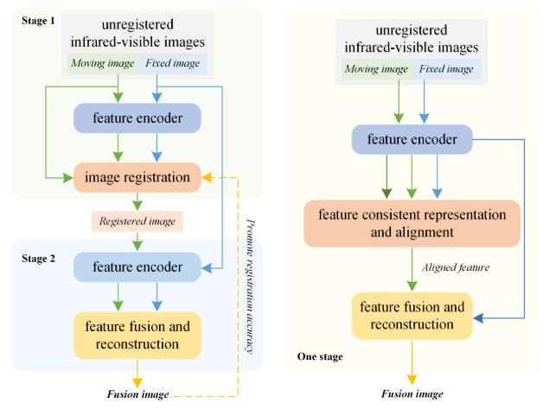
背景
传统图像融合（技术成熟）：依赖于严格配准的图像
对于未配准图像：
1，配准 融合（两阶段）
两任务独立训练，协同性差，复杂度高
中间方案：配准训练时考虑融合质量
Notes:
对于红外可见光图像融合任务，有很多研究，但是这些融合方法基本都是基于一个假设：图像是严格配准的。然而现实中由于传感器或者其他原因，图像都是不完全配准的。
有两个方案一个是先对图像进行配准，再进行融合，但是两个任务独立训练，如果配准效果差，图像融合的效果也不会很好。
此外，配准时可能会进行浅层的特征提取，有特征对融合任务有很关键作用，但是在进行配准时被丢失了，这样两个任务协同性很差。
也有研究提出在配准训练时考虑融合任务，但是同样是两阶段任务，无法充分考虑融合任务，网络复杂度也较高。

Slide 4
背景
传统图像融合（技术成熟）：依赖于严格配准的图像
对于未配准图像：
2，配准+融合（一阶段）起步阶段
面临困难：1，配准（像素级）提取浅层特征；
融合（特征级）提取深层特征。
使用单一编码器同时实现这些较难
Notes:
第二个方案就是将配准和融合当成一个任务，直接一次完成，但是，这个想法也面临很多挑战。
首先，像素级的配准要求我们只需要找到浅层的相似信息，例如纹理等，从图像的最基础层面提取浅层特征就可以了，特征级的融合则要求我们考虑不同模态的相似信息和互补信息，从这些图像中提炼出最具代表性和区分度的深层特征。这一点大家可能存在疑问，完全可以同时用一个编码器提取浅层和深层特征进行使用。

Slide 5
背景
传统图像融合（技术成熟）：依赖于严格配准的图像
对于未配准图像：
2，配准+融合（一阶段）起步阶段
面临困难：2，模态差异
解决方案：
（1）生成伪图像进行对齐
（2）使用对比学习学习模态共同特征
在处理由混合的刚性非刚性形变引起的不容易对准
Notes:
其次，就是红外和可见光之间的模态差异大，可见光图像颜色空间丰富图像细节很多，而红外图像细节不多但是突出温度高达地方，针对这一问题，大部分研究是用神经网络从一个模态生成另一个模态的伪图像，利用这伪图像促进配准，例如利用伪红外图和红外图生成变换矩阵，应用到其他图片的配准，但是配准结果取决于生成的伪图像质量。还有一种方案是对比学习，但是在处理由混合的刚性非刚性形变引起的不容易对准，刚性形变就是图像进行变幻时形状大小不变，只改变位置和方向，如旋转，平移镜像，非刚性变换形状大小都可以变换。一般进行配准时需要先进性刚性变换整体对齐，在进行非刚性变形局部对齐。

Slide 6
创新点
结合对比学习，对齐感知的监督配准与融合。
（1）在单阶段框架内实现未配准IR-VIS图像的融合。
（2）可学习的模态字典为单个模态的特征提供补充模态共享信息。
（3）创建相关矩阵进行跨模态对齐，详细描述源图像之间的像素关系，对齐特征。
Notes:
针对以上问题，本论文创新点如下第一个念，第二个为了使得单个模态的图像学习两个模态之间的共享信息，使用可学习。。。。。。。。。第三点，是创建相关矩阵。。。。。实现配准。

Slide 7
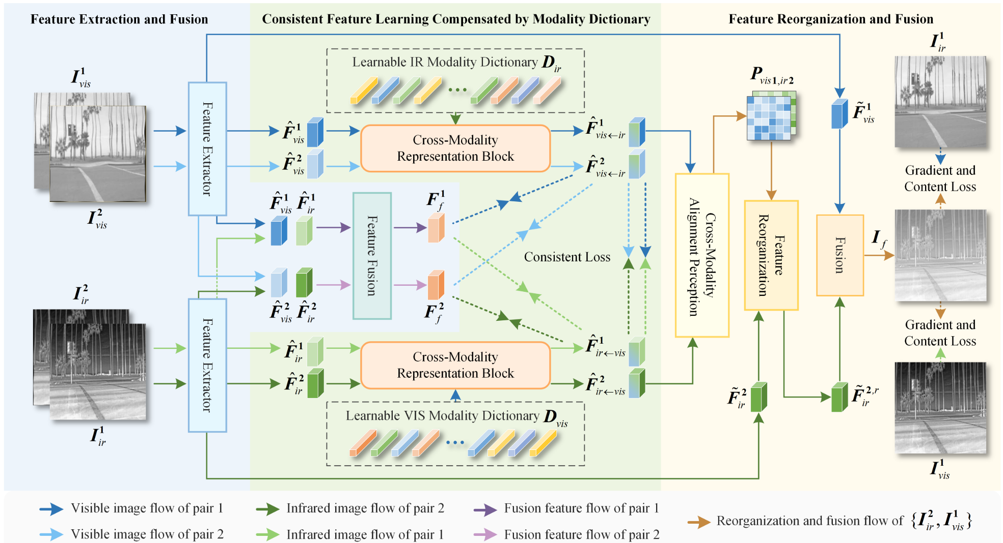
模型
Notes:
本文的模型主要是有三个部分，第一个是从配准和未配准图像对中提取特征，使用来自配准对的这些特征来指导未配准图像的对齐。为了能够更好的配准，论文用了两对配准的红外-可见光图像来监督配准，目的是配准i！=j，这一部分具体实现是在一个基本的编码器提取浅层特征之后，会有两个不同的编码器，一个是模态参数共享的编码器，两个编码器会输出不同的特征对：共享特征对和模态单独特征对，对于共享的特征对我们进行第二个模块处理。
也就是模态词典补偿一致性特征学习，这个模块利用科学系的模态词典补偿单独模态的共享信息，因为有的模态进行特征提取的时候容易把模态之间的相似特征去除，进而去除模态差异。
最后一个模块就是特征重组与融合，这一步将匹配和融合同时进行，首先特征一致性学习模块输出的共享特征进行特征的对齐，对齐之后会生成特征关系矩阵，这个矩阵是两个模态像素级之间的关系，就是对齐的。图像进行特征的重建和融合。

Slide 8
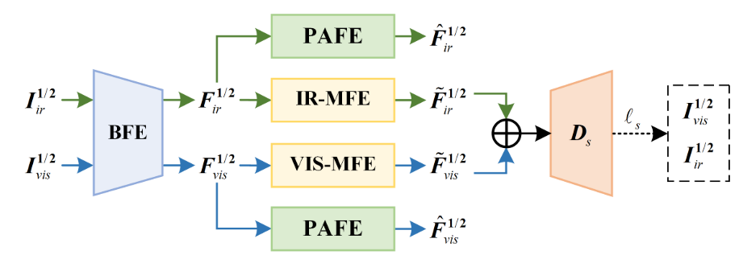
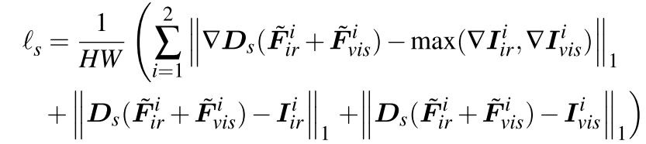
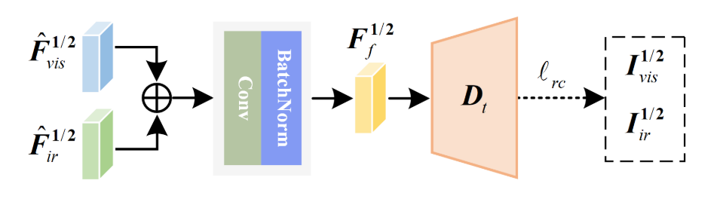
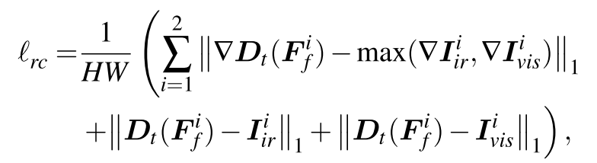
特征提取和融合模块（FEF）
IR/VIE-MFE(参数不共享)：
得到互补的深层特征
保持特征图的比例与原始图像一致
*3
*9
*7
： Sobel梯度算子
PAFE(参数共享)：
得到各个模态相似的深层特征
*9
*3:
Conv+批归一化+ReLU
层数
Notes:
图像进行个特征的重建原始的国外可见光图像对经过基本的特征编码器进行特征提取之后，这个基本的特征编码器有三层卷积3乘3的卷积核批归一化加激活函数的结构。经过浅层的特征提取之后，为了得到互补的深层特征和各个模态相似的深层特征。作者设计了两种进一步提取特征提取就是图中的四个上下的模块。这四个模块所用到的网络结构是一样的，都是七层，首先是IR/VIE-MFE提取两个模块各自独立的深层互补特征，为了这个目的，两个模块的参数是不共享的，得到的深层特征也就是两个模块之间独有的特征并不强调相似性特征这个特征为了保持特征图的比例和原始图像一致经过解码之后设计了一个损失来保证。
PAFE也就是提取两个模块的相似性深层特征，得到的深层特征也就是两个模块之间独有的特征并不强调相似性特征这个特征为了保持特征图的比例颐和园图像一致经过解码之后设计了一个损失来保证同样为了上一个的目的也设置了一损失函数来保证特征图的比例和原始图像一致。

Slide 9
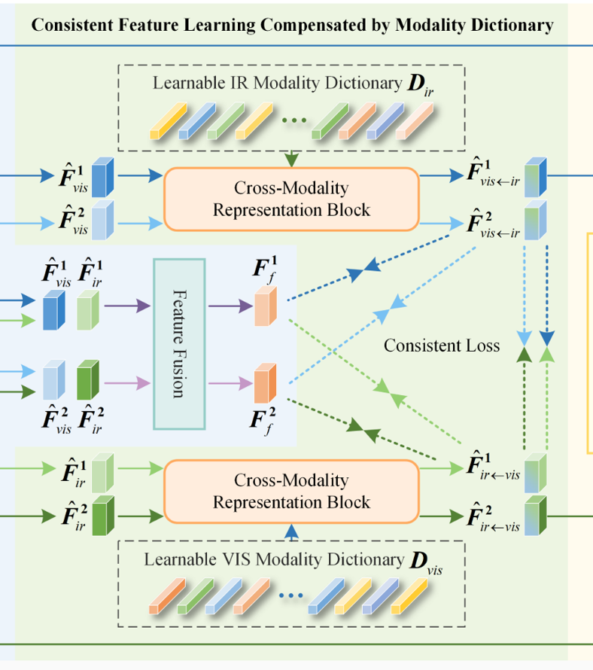
模态字典补充的一致的特征学习模块（CFLC-MD）
目的：解决由模态差异引起的像素对不齐问题
方案：配准的图像对的融合特征监督两个模态的特整提取，在单个模态的特征提取过程中注入多模态信息。

Slide 10
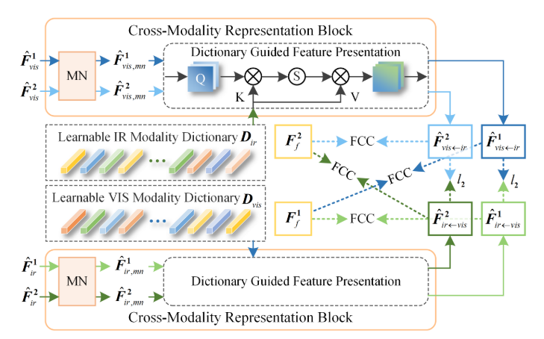
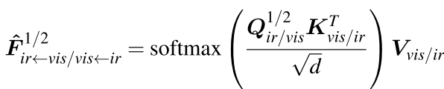
模态字典补充的一致的特征学习模块（CFLC-MD）
方案：配准的图像对的融合特征监督两个模态的特整提取，在单个模态的特征提取过程中注入多模态信息。
模态标准化
*5
跨模态表示块（CMRB）：
*5
：将vis信息注入ir信息
*3:
Conv+批归一化+ReLU
Notes:
在模态表示块中MN进一步提取两个模态之间的一致信息。 W是由各个部分线性映射得到的。通过这一步，每个模态都得到了学习模态字典对其进行补充道模态之间的相似信息，从而消除了模态之间的差异。

Slide 11
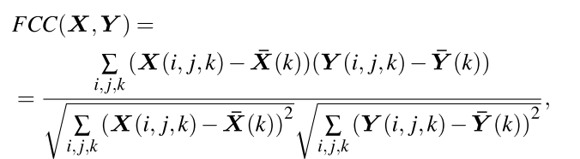
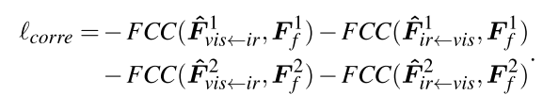
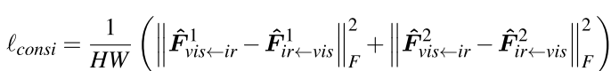
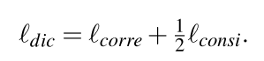
模态字典补充的一致的特征学习模块（CFLC-MD）
方案：配准的图像对的融合特征监督两个模态的特整提取，在单个模态的特征提取过程中注入多模态信息。
模态标准化
可学习IR/VIS模态字典：
*5
特征级互相关（FCC）函数：
Y在第k个通道的平均值
*5
*3:
Conv+批归一化+ReLU
Notes:
由第一个特征提取模块，提取到单独模态的独特特信息和模态的共享信息，所以由他来监督D的学习。减小红外和可见光图像特征之间的模态差异。为了确保生成的单模态和融合模态特征的一致性，基于以下的函数学习模态字典。在第一个损失函数执行之后，可能存在相似行很高但是相似很低的情况，因此引入l1范数函数。

Slide 12
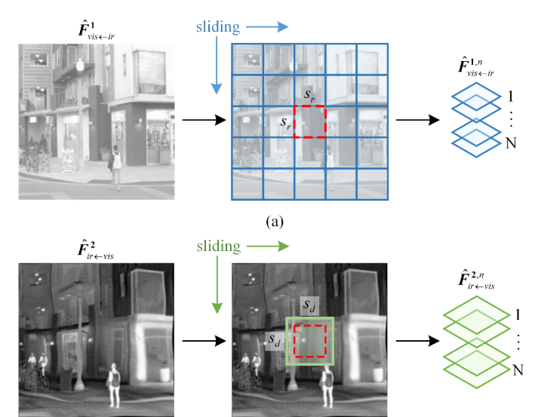
特征重建和融合模块（FRF）
使用补偿过的特征进行逐像素对准提高对准精度。
1）感知区域划分：
目的：使用局部对齐的思想，学习对齐关系矩阵。
：参考特征。
：偏移特征。
Notes:
在不同的特征图的通道层面 进行感知区域的划分。首先是在参考特征若干个就是从左到右，因为每个特征图事件可能会有几个像素的位移也需要对齐，所以偏移特征图的块儿要大于参考特征图，从上到下然后以参考特征图的对应的位置为中心向外扩展几个像素，找到对应的块。

Slide 13
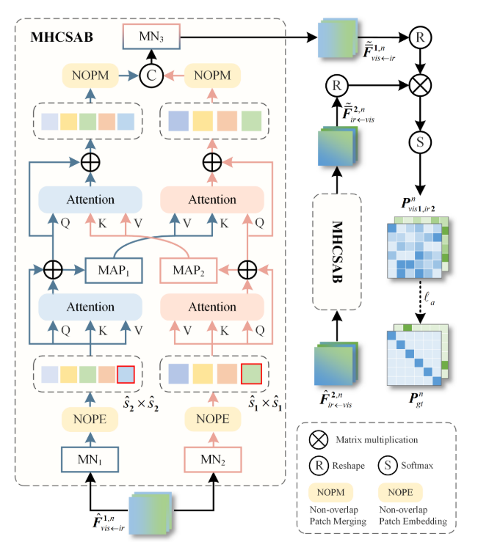
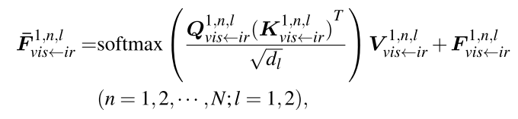
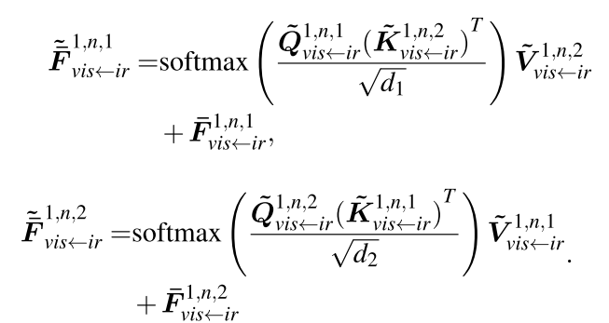
特征重建和融合模块（FRF）
使用补偿过的特征进行逐像素对准提高对准精度。
2）跨模态对齐感知：
多头可跨尺度聚合块
目的：使用局部对齐的思想，学习对齐关系矩阵。
直接在划分的区域对齐，所提供的对齐数据较少？
多尺度局部信息合并。
同结构，不同参数
*3:
Conv+批归一化+ReLU
Notes:
其中为了特征交互。通过各个块的Q值进行进一步的线性映射，映射成K和v值。

Slide 14
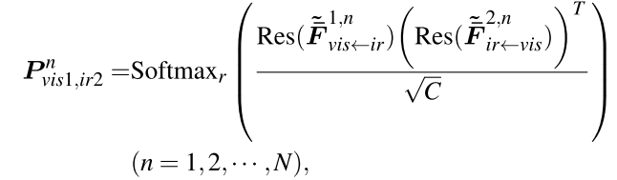
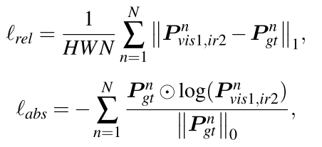
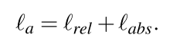
特征重建和融合模块（FRF）
使用补偿过的特征进行逐像素对准提高对准精度。
2）跨模态对齐感知：
目的：使用局部对齐的思想，学习对齐关系矩阵。
直接在划分的区域对齐，所提供的对齐数据较少？
多尺度局部信息合并。
*3:
Conv+批归一化+ReLU

Slide 15
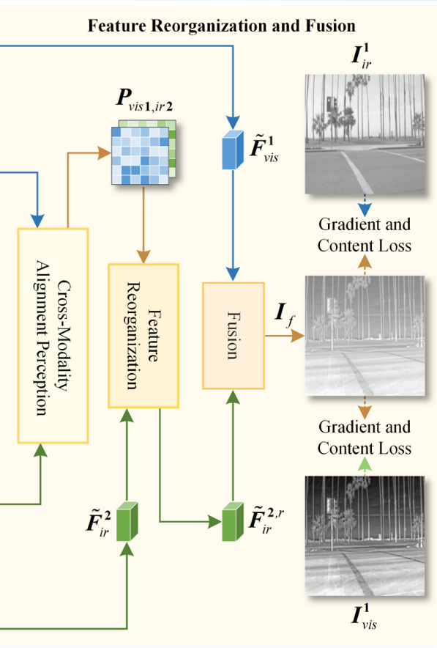
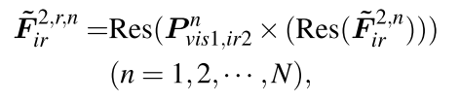
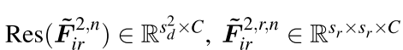
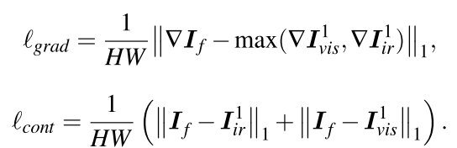
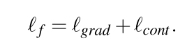
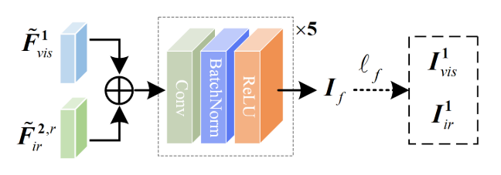
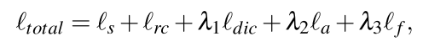
特征重建和融合模块（FRF）
使用补偿过的特征进行逐像素对准提高对准精度。
3）特征重建和融合：
目的：利用对齐感知矩阵，实现配准。
直接在划分的区域对齐，所提供的对齐数据较少？
Notes:
特征对齐感知矩阵，在第n个小图中第r个patch和ir特征图进行对齐，对于红外的特征图，先对其在特征图的空间进行N个patches的区域划分,所以他此时的形状是,在进行对齐的时候和对齐感知距离相乘时，大块寻找小块所匹配的地方寻找到之后就可以把大块周围的像素进行剔除所以他最后生成的特征图的形状是。

Slide 16
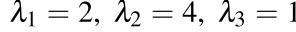
实验
1）训练策略：前160个epochs预热，进行特征跨模态对齐感知模块学习
2）评价指标：
3）实验组别：
交叉熵
：相似性
1.与两阶段的算法直接对未配准的图片进行融合对比
峰值信噪比
：图像质量
基于一致的融合
：边缘细节
2.与两阶段的算法用CrossRAFT算法配准后的图片进行融合对比
：融合质量
：边缘细节
均方根误差
：图像失真
3.与一阶段的算法对比
：相似性
相关差异之和
：相似性
Notes:
对于特征跨模态对齐感知模块的训练中的初始160个时期，实施预热策略，其中学习速率从较低值逐渐增加到目标学习速率10 - 3。这种策略通过在模型仍处于高度不稳定状态的早期阶段防止大的梯度更新来帮助稳定训练，从而确保更平滑的收敛并降低发散的风险。

Slide 17
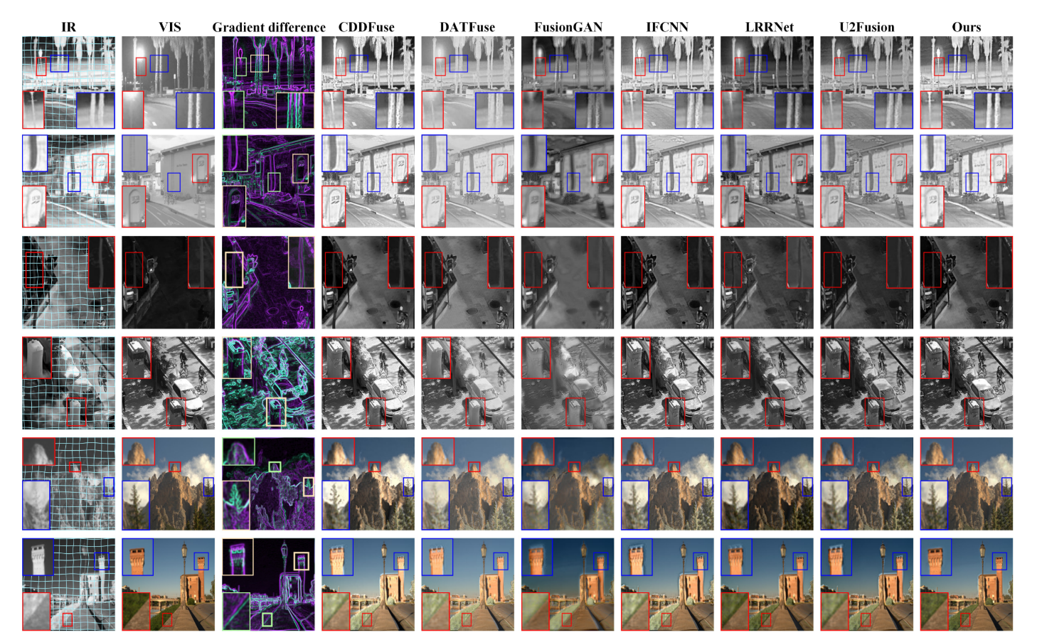
实验
1.与两阶段的算法直接对未配准的图片进行融合对比
Notes:
伪影减少

Slide 18
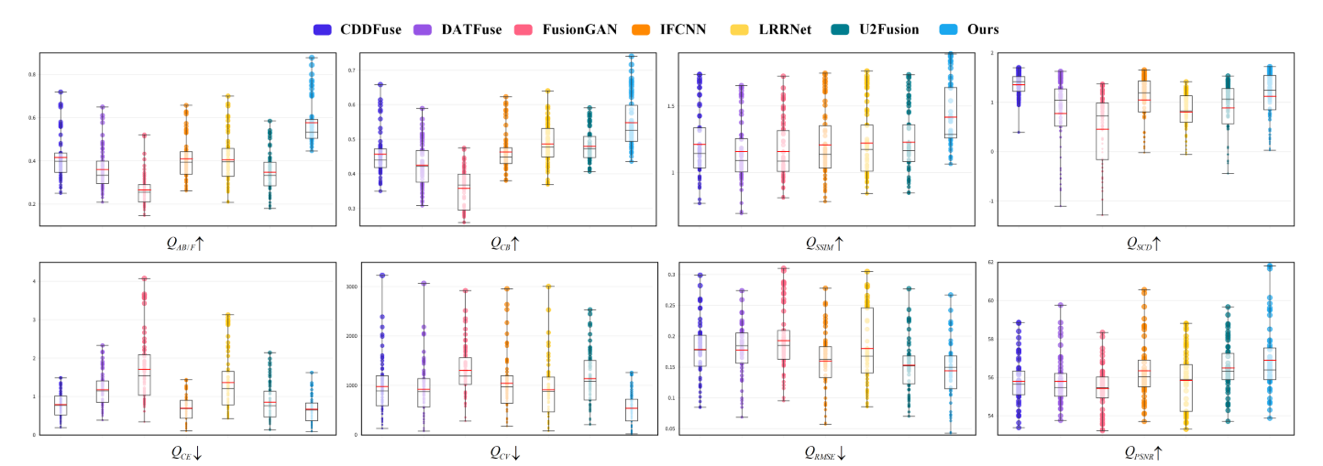
实验
1.与两阶段的算法直接对未配准的图片进行融合对比
Notes:
效果最好，稳定性最好

Slide 19
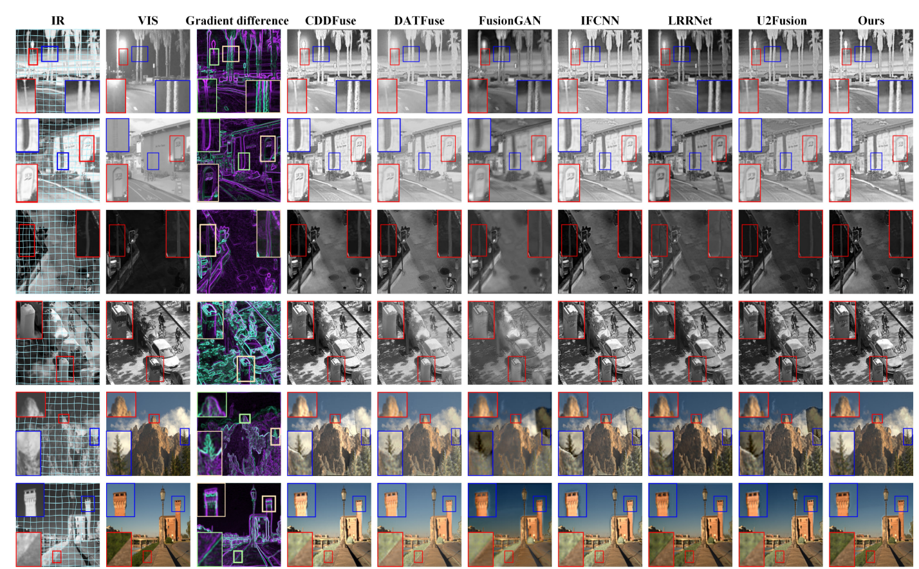
实验
2.与两阶段的算法用CrossRAFT算法配准后的图片进行融合对比
Notes:
保持了原图细节，特征上的对齐表现出色

Slide 20
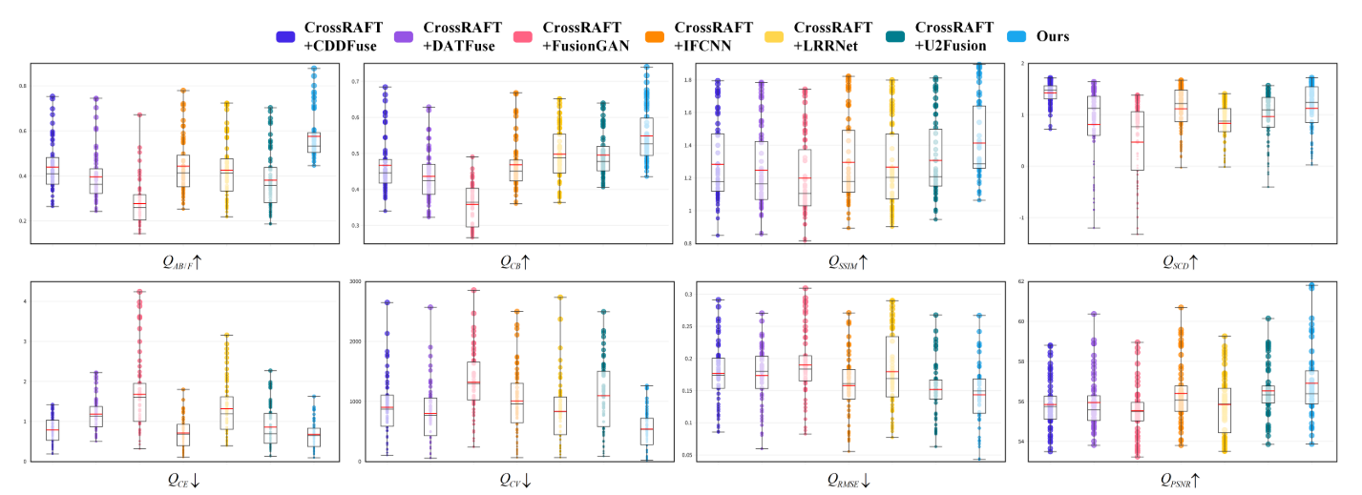
实验
2.与两阶段的算法用CrossRAFT算法配准后的图片进行融合对比
Notes:
保持了原图细节，特征上的对齐表现出色

Slide 21
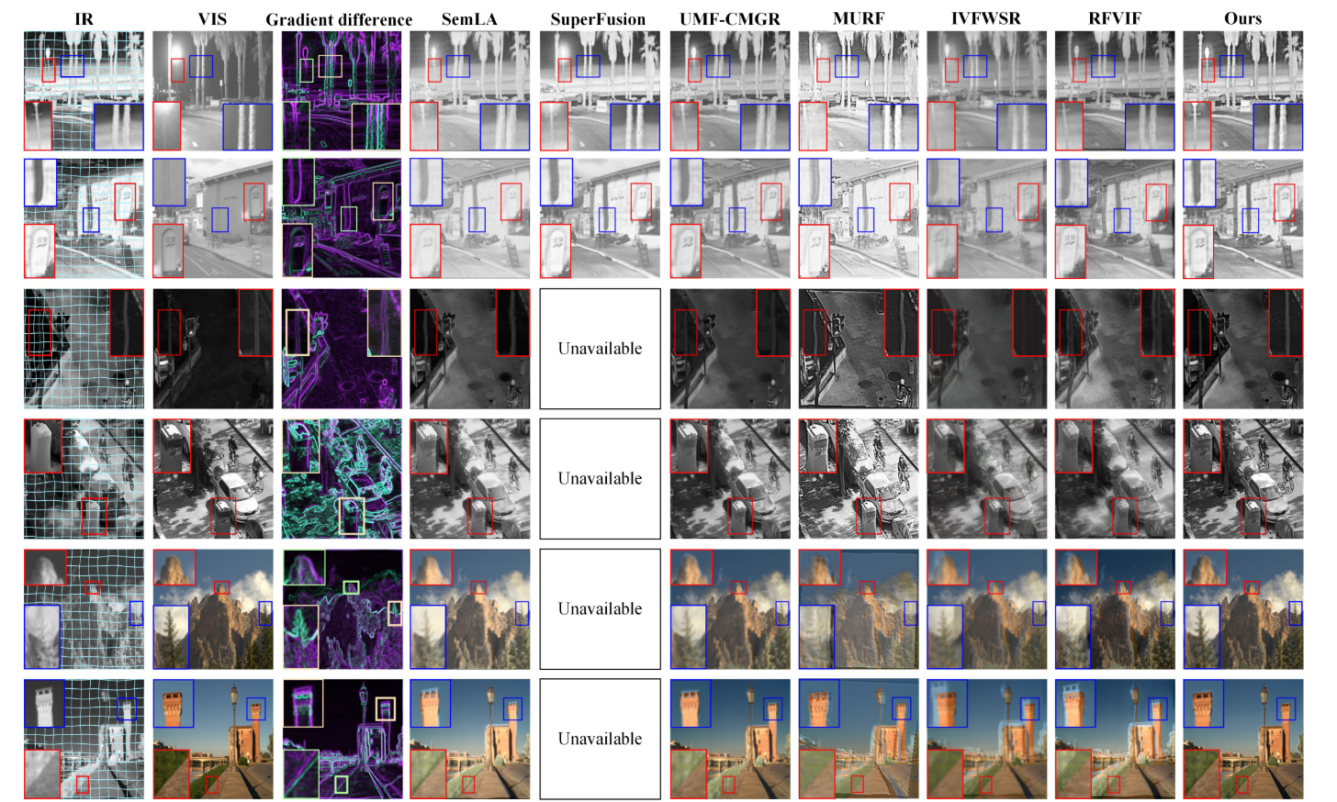
实验
3.与一阶段的算法对比
Notes:
保持了原图细节，特征上的对齐表现出色

Slide 22
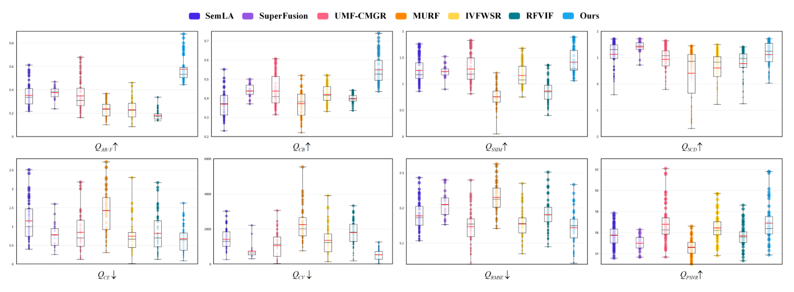
实验
3.与一阶段的算法对比
Notes:
保持了原图细节，特征上的对齐表现出色

Slide 23
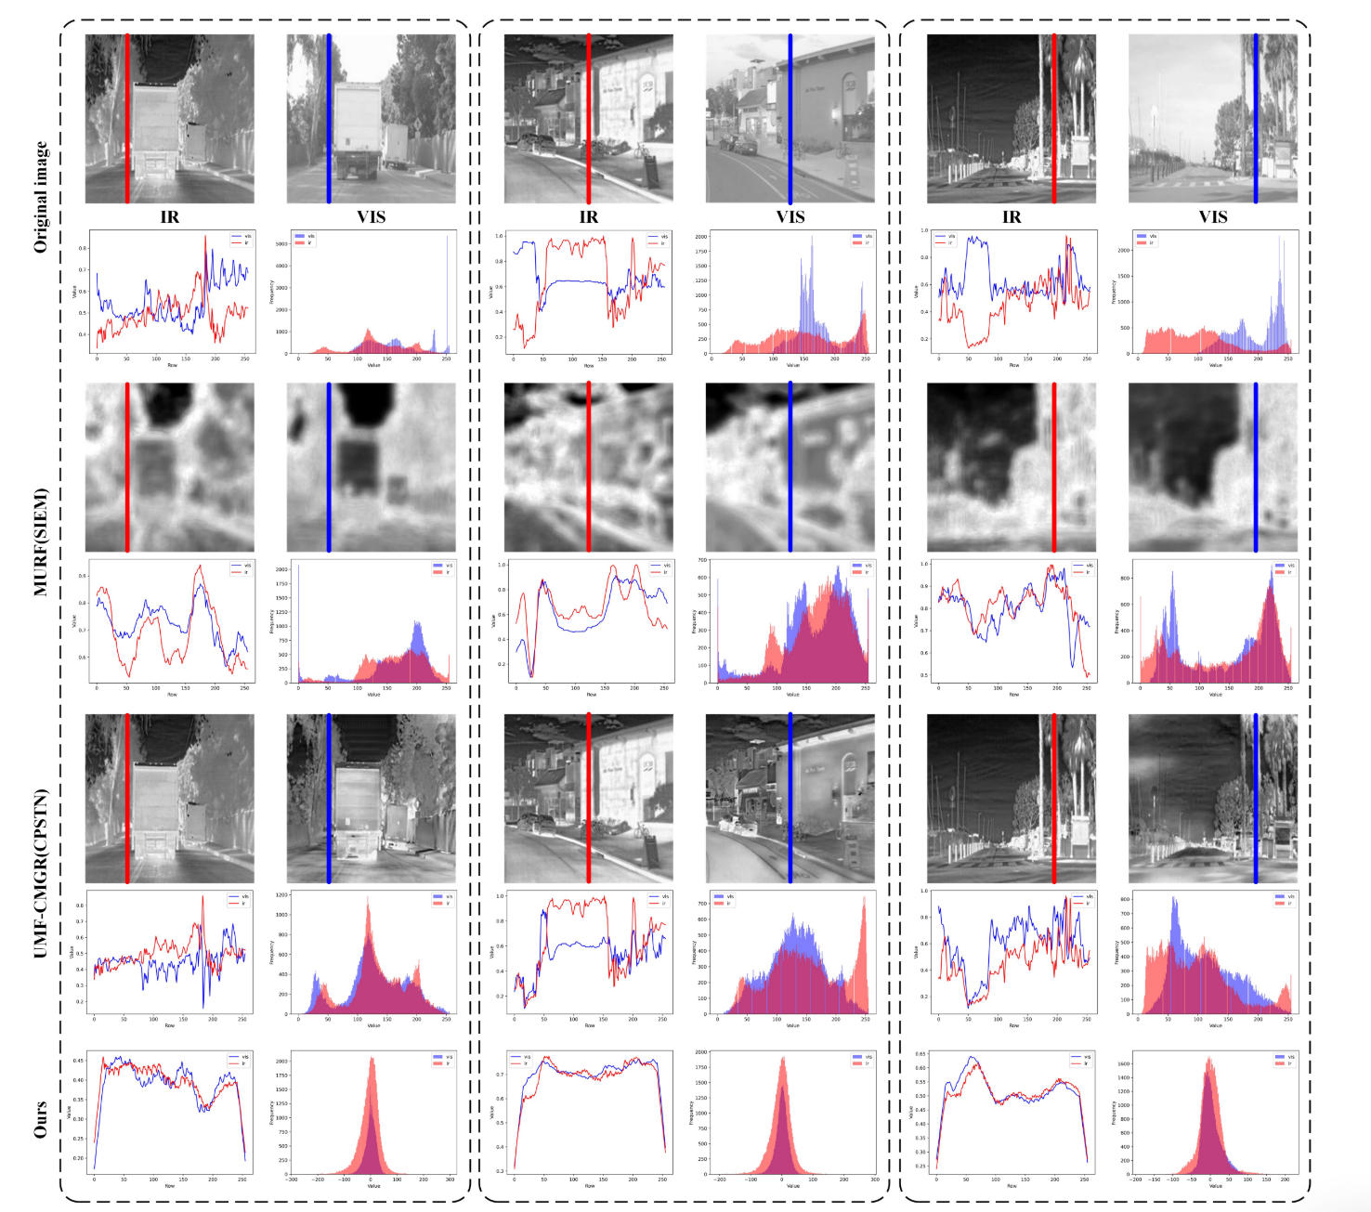
实验
扫描线的强度轮廓来检验一致性表示结果中的局部像素强度分布
一致性特征之间的重叠度更高。
高度一致的分布，CFCL-MP有效的消除了模态差异。
Notes:
保持了原图细节，特征上的对齐表现出色

Slide 24
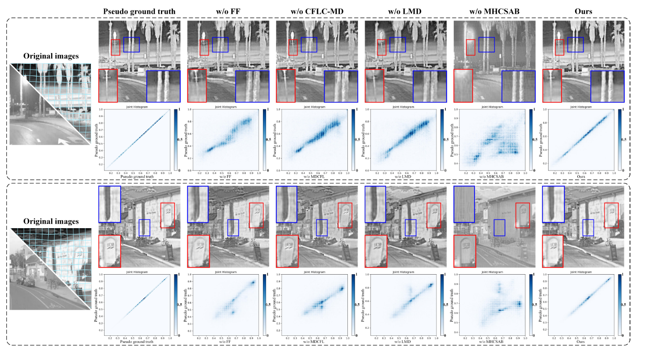
实验
消融：模态字典

Slide 25
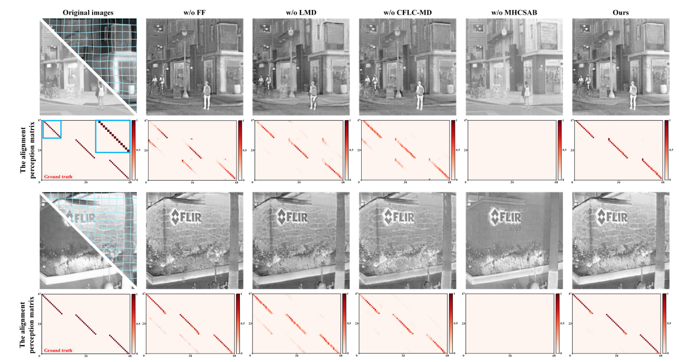
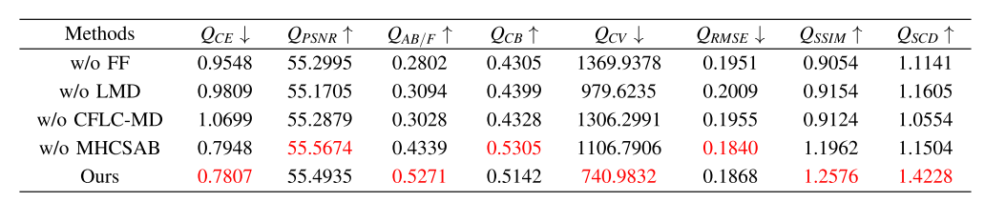
实验
消融：相关性矩阵

Slide 26
实验
消融：

